Slide 1


Slide 2
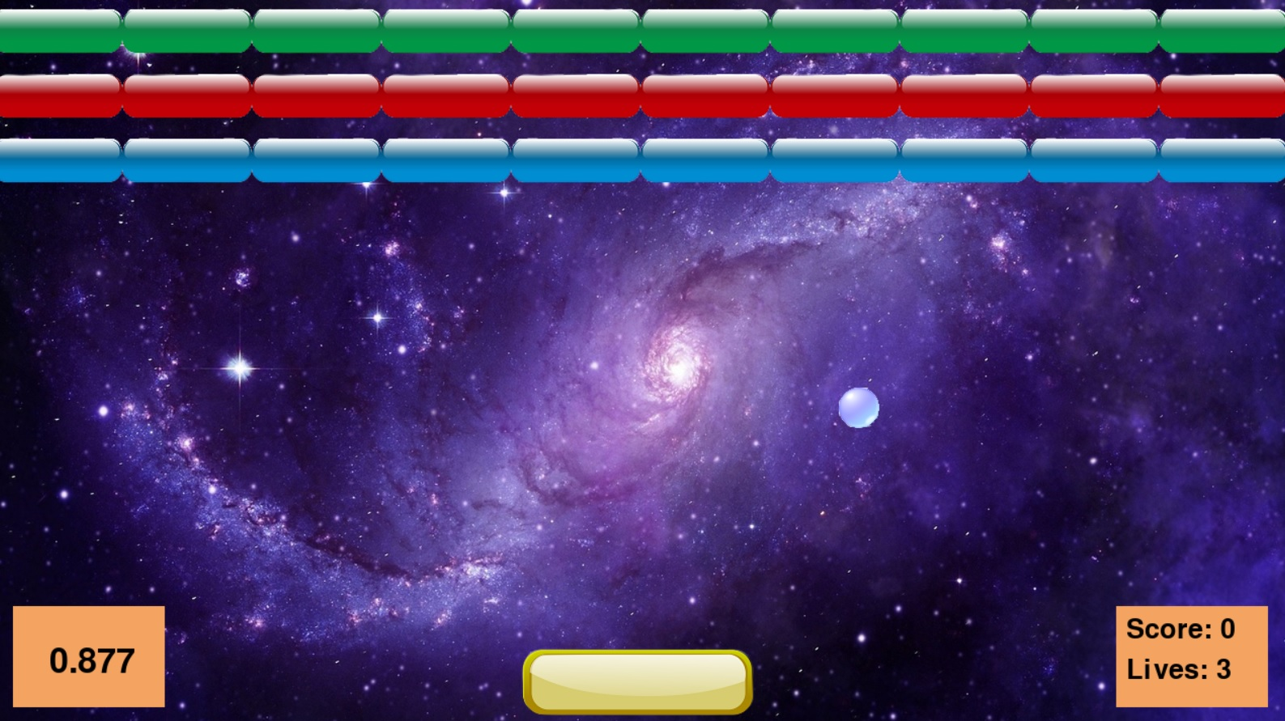
В рамках проекта осуществлено программирование видеоигры «Арканоид», где игрок контролирует небольшую платформу-ракетку, которую можно передвигать горизонтально от одной стенки до другой, подставляя её под шарик, предотвращая его падение вниз. Удар шарика по кирпичу приводит к разрушению кирпича.

Slide 3
При создании проекта использовались библиотеки pygame, sys, os и time.
Код разделен на основной игровой цикл и классы:
1. Fon, отвечающий за загрузку изображения фона основного игрового поля
2. Player, отвечающий за загрузку и расположение изображения платформы-ракетки и ее движение.
3. Ball, отвечающий за загрузку и расположение изображения шарика
4. Классы BlockGreen, BlockBlue и BlockRed, отвечающие за загрузку и расположение изображений кирпичей зеленого, синего и красного цветов соответственно.
Также в коде присутствует ряд функций:
1. end_screen, win_screen и start_screen, отвечающие за экраны «Game over», «You win» и экран заставки
2. detect_collision, отвечающая за изменение направления движения шарика при его соприкосновении с препятствиями
3. load_image, отвечающая за загрузку изображений

Slide 4
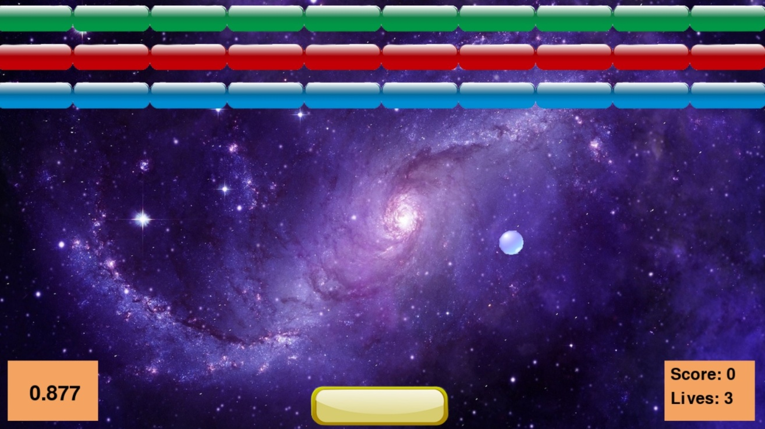


Таким образом, в ходе работы видеоигры «Арканоид» на языке Python.
Возможности для доработки: добавление кнопок Старт, Стоп и Пауза.

